Slide 1
MOTO KLUB BROD,TURISTIČKA ZAJEDNICA I GRAD SLAVONSKI BROD POZIVAJU VAS NA
mEGA BIKERS SUSRET NO13
SUBOTA 12:00-UTRKA UBRZANJA-UTRKA ZA PRVENSTVO HRVATSKE-ZAPADNA VEZNA CESTA
Andrea Marić,1.F

Slide 2
13.-15.05.2016.
SRC POLOJ-SLAVONSKI BROD
BIKERI-ULAZ I CAM FREE

Slide 3
U proteklih 12 godina na brodskim susretima nastupilo je oko 50 najvažnijih izvođača rock glazbe na ovim prostorima. I ove godine održati će se rock koncerti koji će trajati dva dana od 13. do 14.svibnja ove godine.
SLAVONSKI BROD-Brzo i žestoko biti će i ove godine na Mega Bikers Susretu u Slavonskom Brodu. Sa utrkama ubrzanja,velikim defileom kroz grad,dvodnevni događaj bogat muzičkim programom jedan je od najvećih u regiji.
Prošle godine sudionici utrke ubrzanja doslovno su letjeli i do 300km/h na utrci koja okupi na tisuće posjetitelja i zaljubljenika u brze i snažne motore. Utrka je svake godine na sve višoj razini,a tome govori i podatak da nastupaju i aktualni prvaci Hrvatske,kao i da se koristi službena mjerna oprema.
Vozit će se i ove godine za Prvenstvo Hrvatske,a sam brzinski okršaj počinje 14.svibnja točno u podne na Zapadnoj veznoj cesti. Istoga dana u nešto ležernijem tempu u 17 sati gradom će proći na tisuće motora u velikom defileu u kojemu će sudjelovati većina motoriziranih posjetitelja susreta.

Slide 4
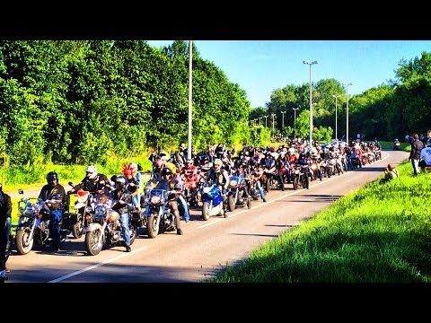
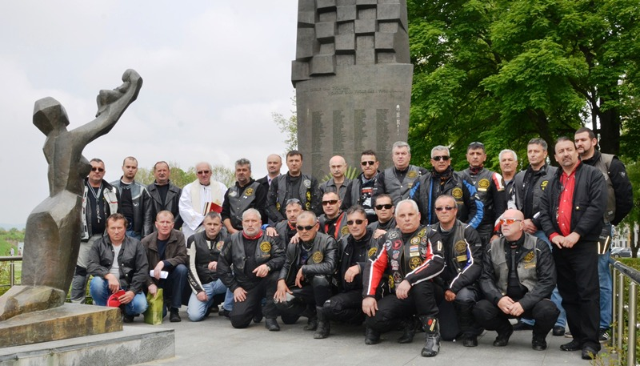
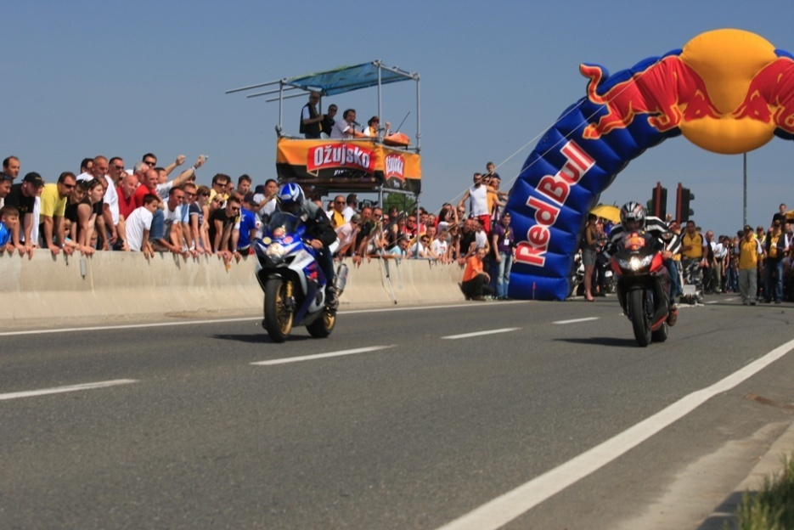

Slide 5
PETAK
DIVLJI DJEČAK
THE TRIO(AC/DC;ZZ Top)
PSIHOMODO POP
MAJKE
METALLICA TRIBUTE BAND
SUVI THE ONE

Slide 6
SUBOTA
ROCKERI
THE TRIO (AC/DC;ZZ Top)
DJEČACI
SILENTE
BRKOVI
PULSROCK BAND

Slide 7
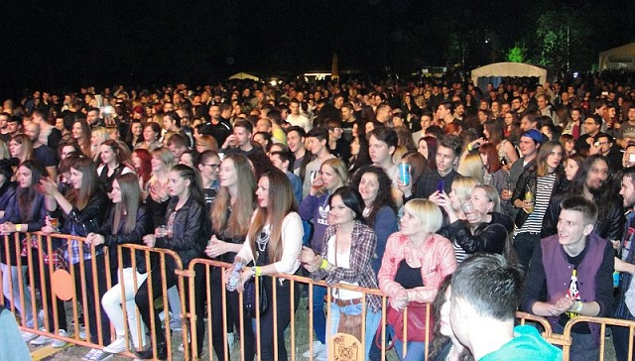
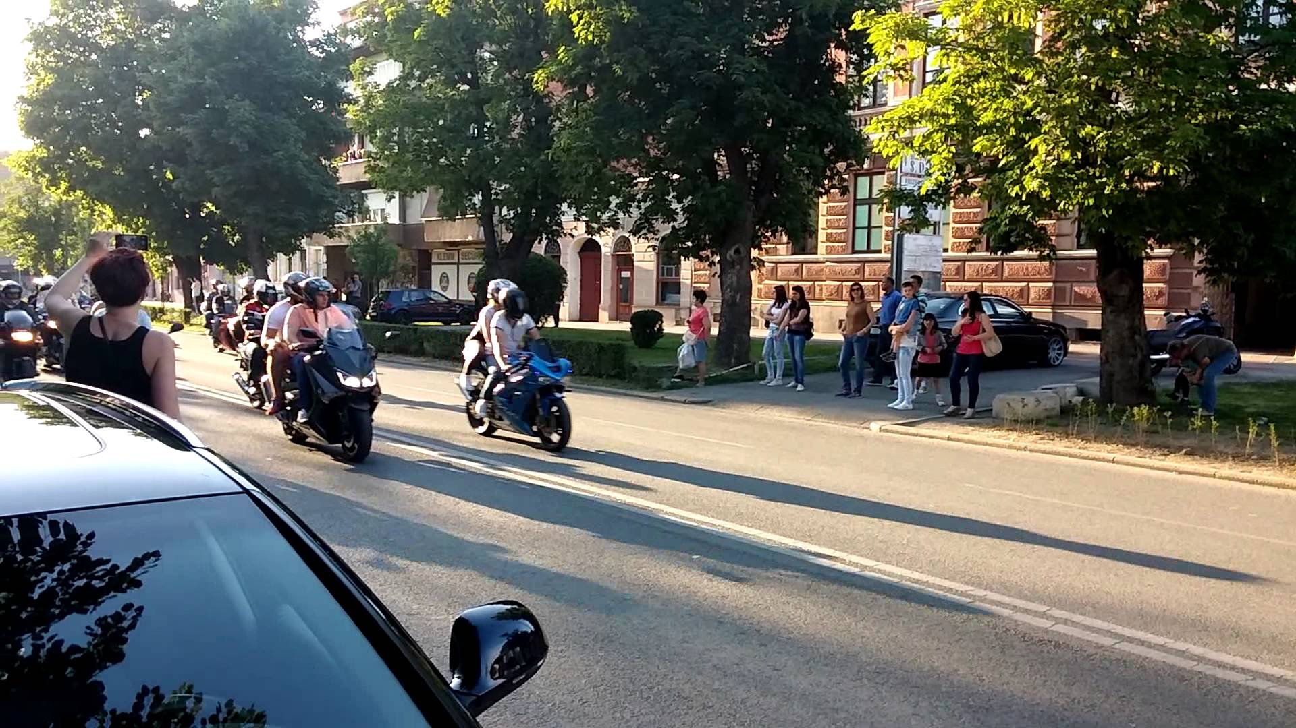
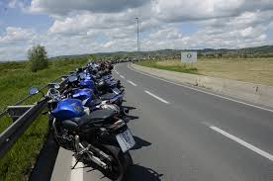

Slide 8
13. Mega bikers susreti održavaju se svake godine na Poloju u Slavonskom Brodu.
Osim motora, glazba je ono što čini moto susrete toliko posebnim a ove godine Slavonski Brod ugostit će poznate glazbenike.
Nakon brojnih utrka fanovi će se opustiti u omiljenim zvucima rock glazbe.

Slide 9
